Slide 2
PILATO | “¿QUÉ HARÉ CON JESÚS?”
4

Slide 3
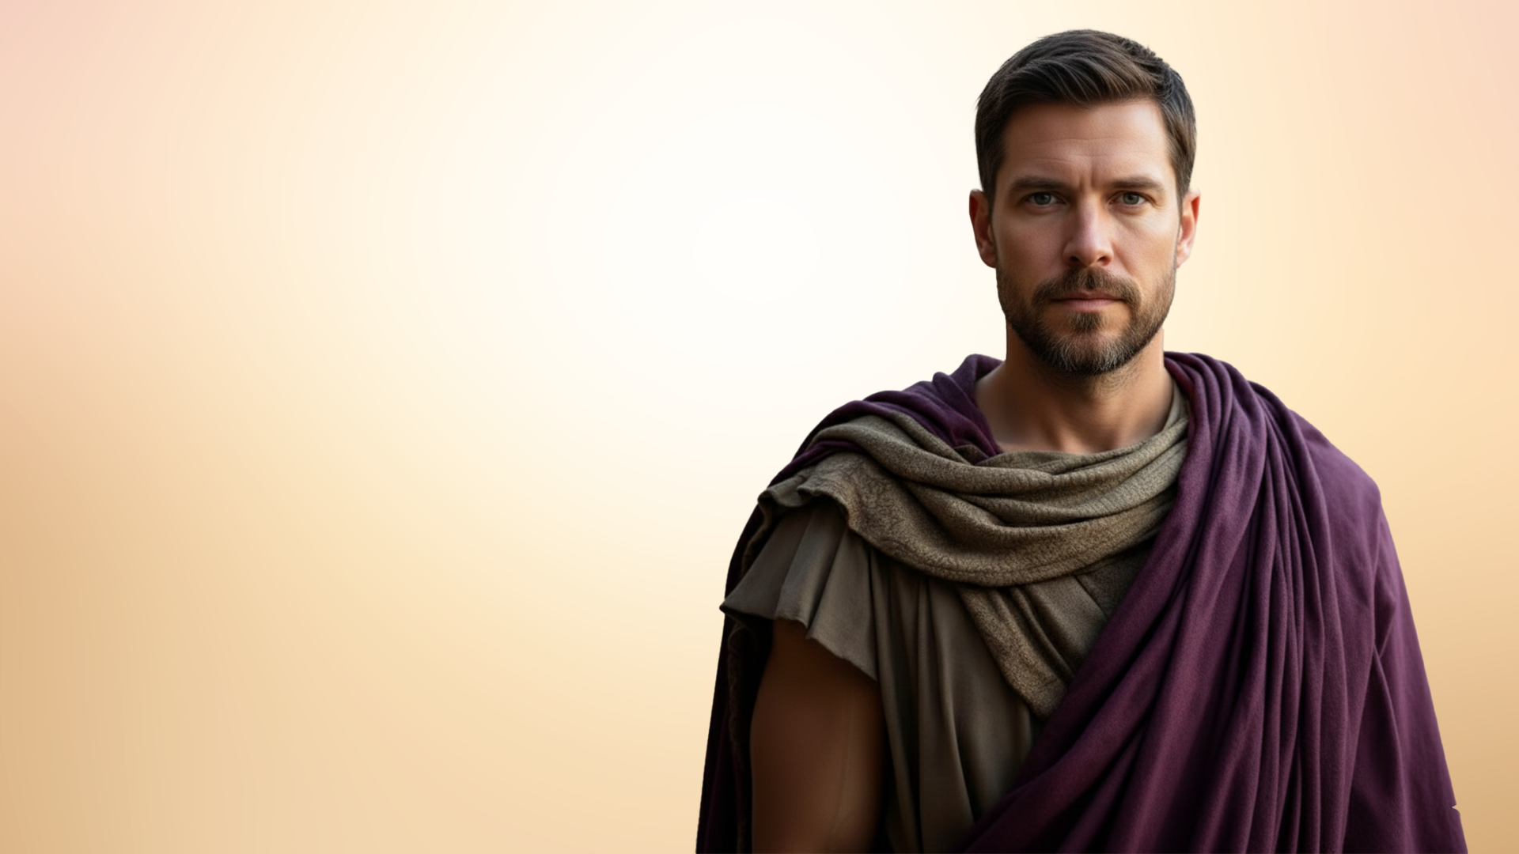
Pilato, el gobernador romano en Jerusalén, fue abruptamente despertado ese viernes 14 del mes de Nisán.

Slide 4
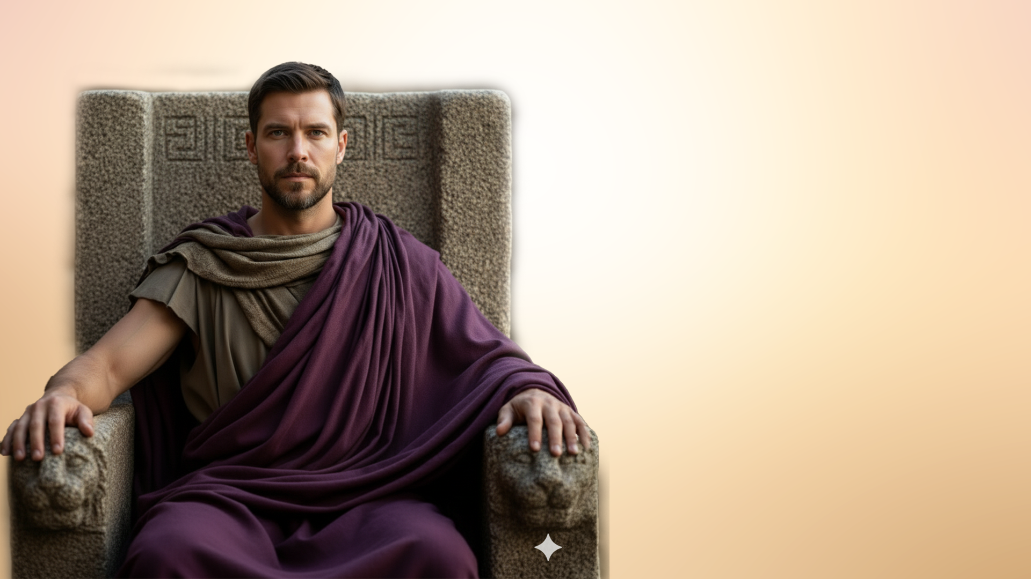
  EL GOBERNADOR ROMANO
    Pilato ya había oído hablar de Jesús, sobre su carisma y autoridad, sus parábolas y sus curaciones. Él sabía que los líderes religiosos judíos se sentían incómodos con Jesús.

Slide 5
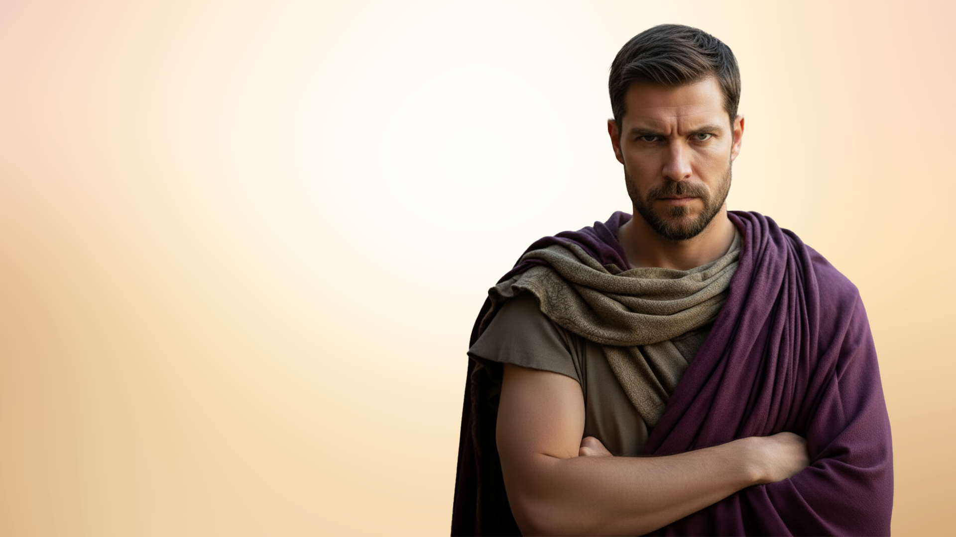
  ¿QUIÉN FUE Pilato?
    Un hombre inflexible, cruel y obstinado.

Slide 6
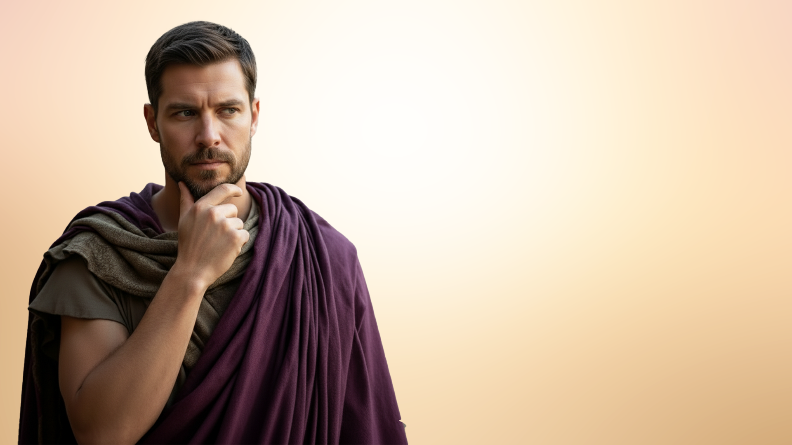
  JESÚS ANTE PILATO
    Ante Jesús, Pilato estaba aterrado. No le parecía que el Reo representara ninguna amenaza.

Slide 7
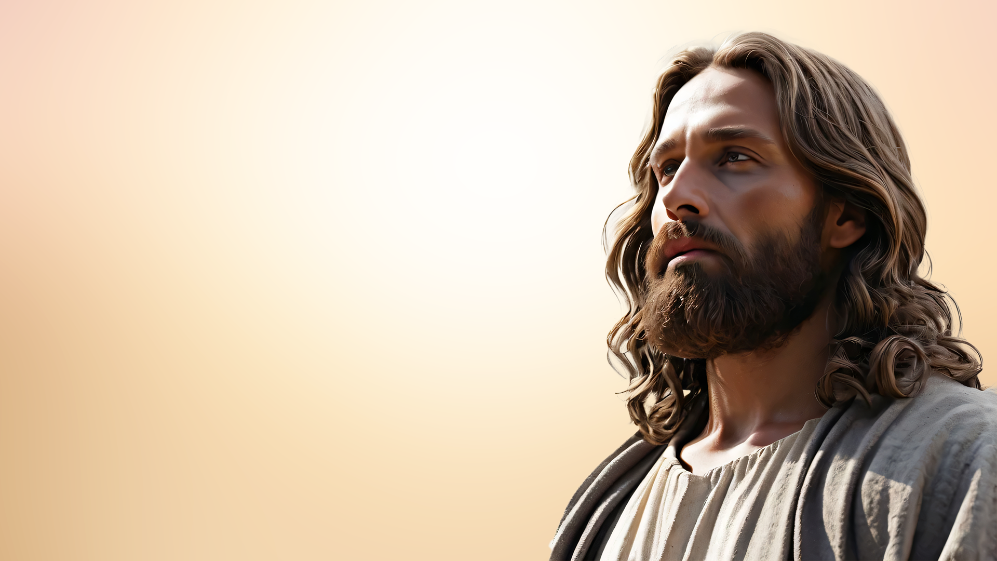
  “MI REINO NO ES DE ESTE MUNDO”
    Pilato es confrontado con otro nivel de la vida que trasciende todo lo que conocía.

Slide 8
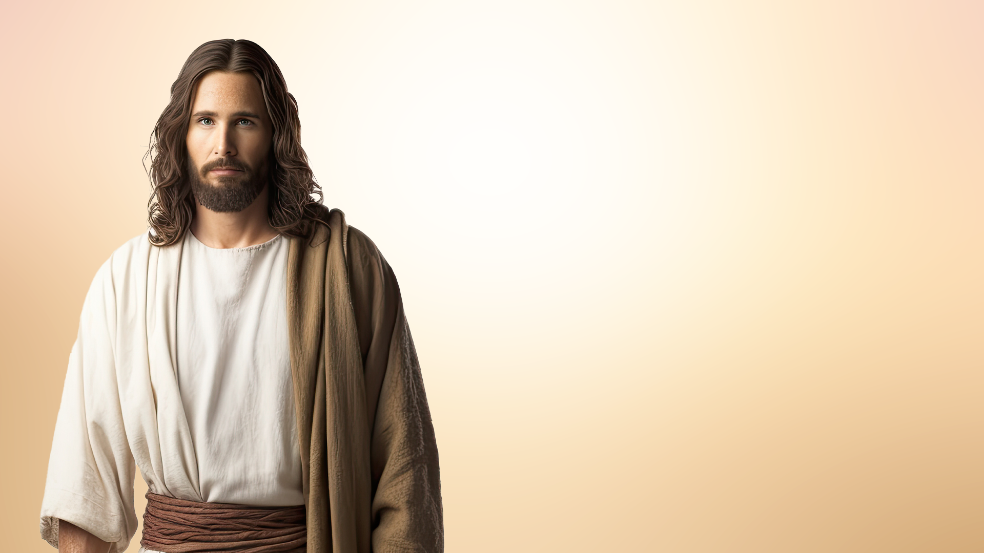
  “MI REINO NO ES DE ESTE MUNDO”
El gobernante se encuentra con un Hombre libre. Libre de miedos, de la inseguridad, de la corrupción, de la codicia y de la arrogancia. Libre para cumplir la misión para la cual había venido al mundo.

Slide 9
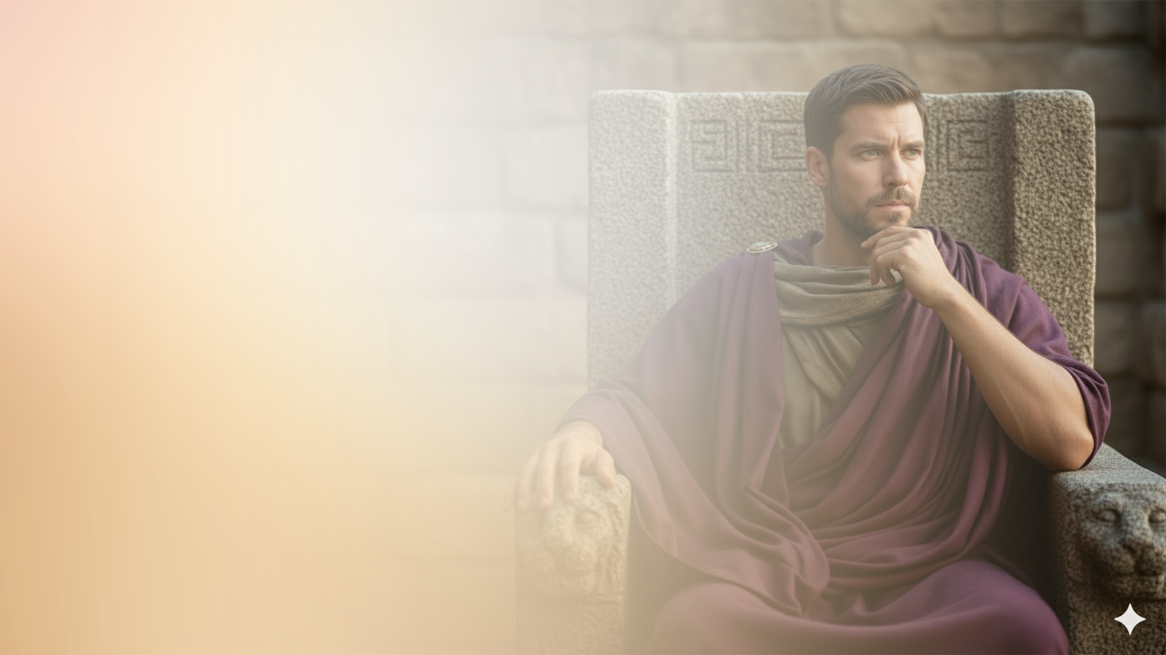
  LA DEBILIDAD DE PILATO
    Pilato se convence aún más de la inocencia de Jesús. Y “Desde entonces procuraba Pilato soltarle” (Juan 19:12).

Slide 10

  LA DEBILIDAD DE PILATO
    En ese momento le llega un mensaje de su esposa, a quien la tradición llamó Claudia: “No tengas nada que ver con ese justo; porque hoy he padecido mucho en sueños por causa de él” (Mateo 27:19).

Slide 11
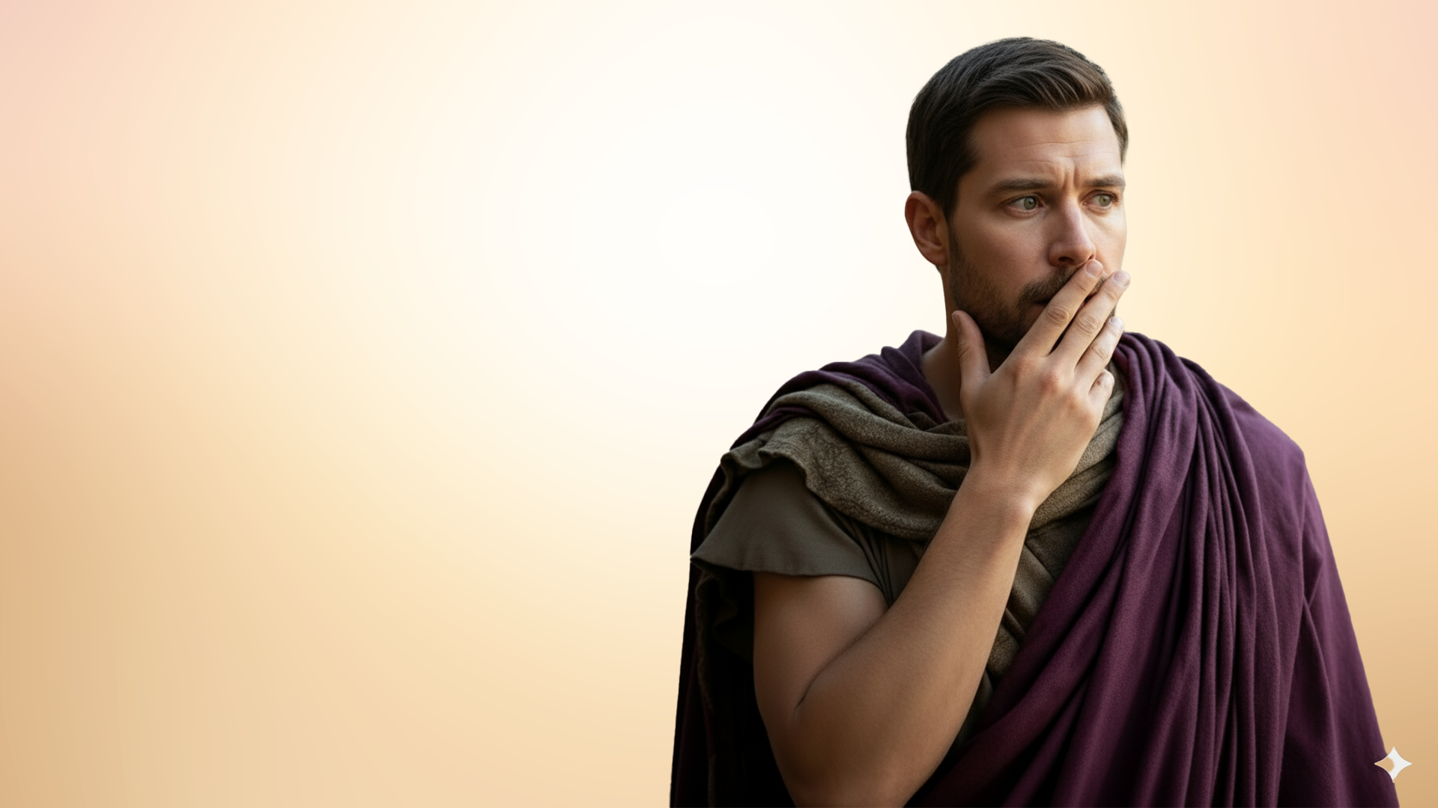
  Pilato intentó evitar una decisión clara.

Slide 12
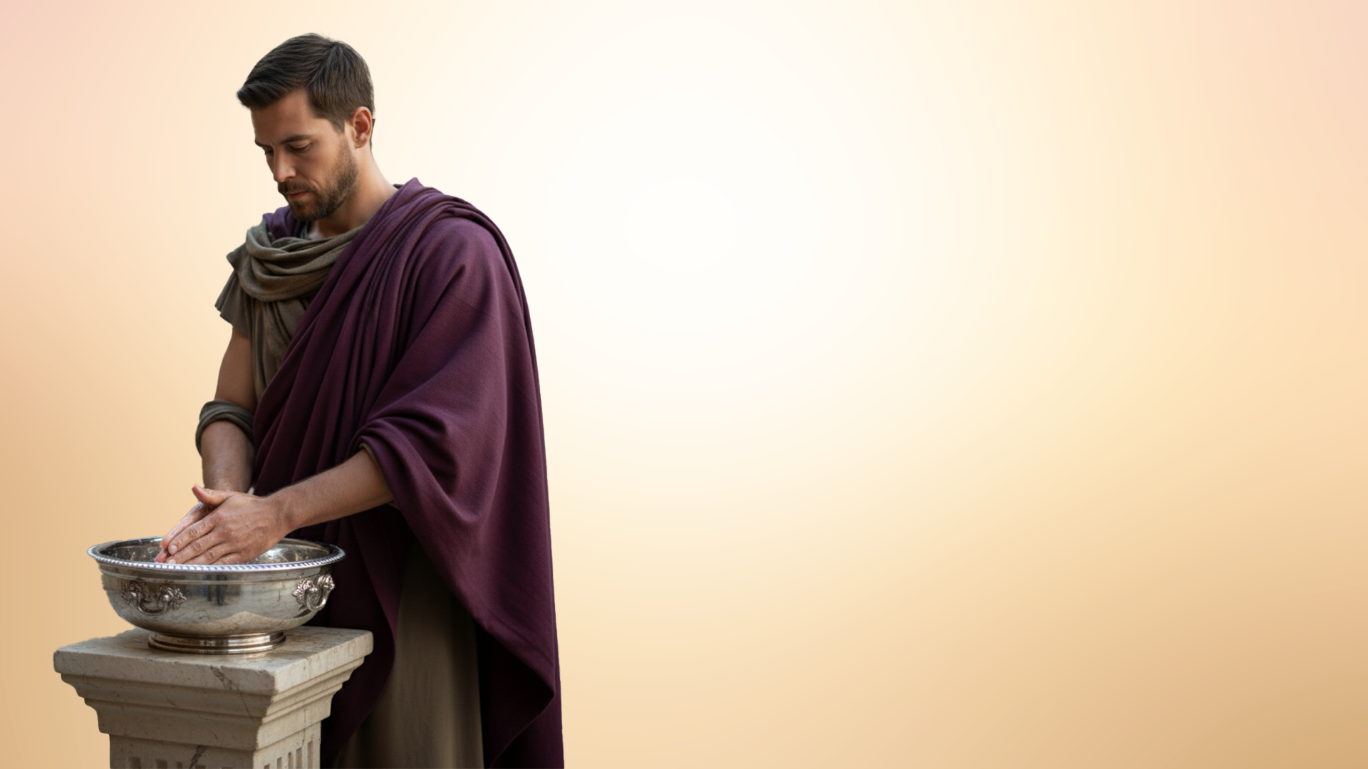
  Buscó 4 rutas de evasión:
    Envió a Jesús a Herodes.
    Intentó “medidas promedio”, permitiendo que Jesús fuera azotado.
    Pilato intentó la alternativa de Barrabás.
    Se lavó las manos, alegando ser inocente.

Slide 13
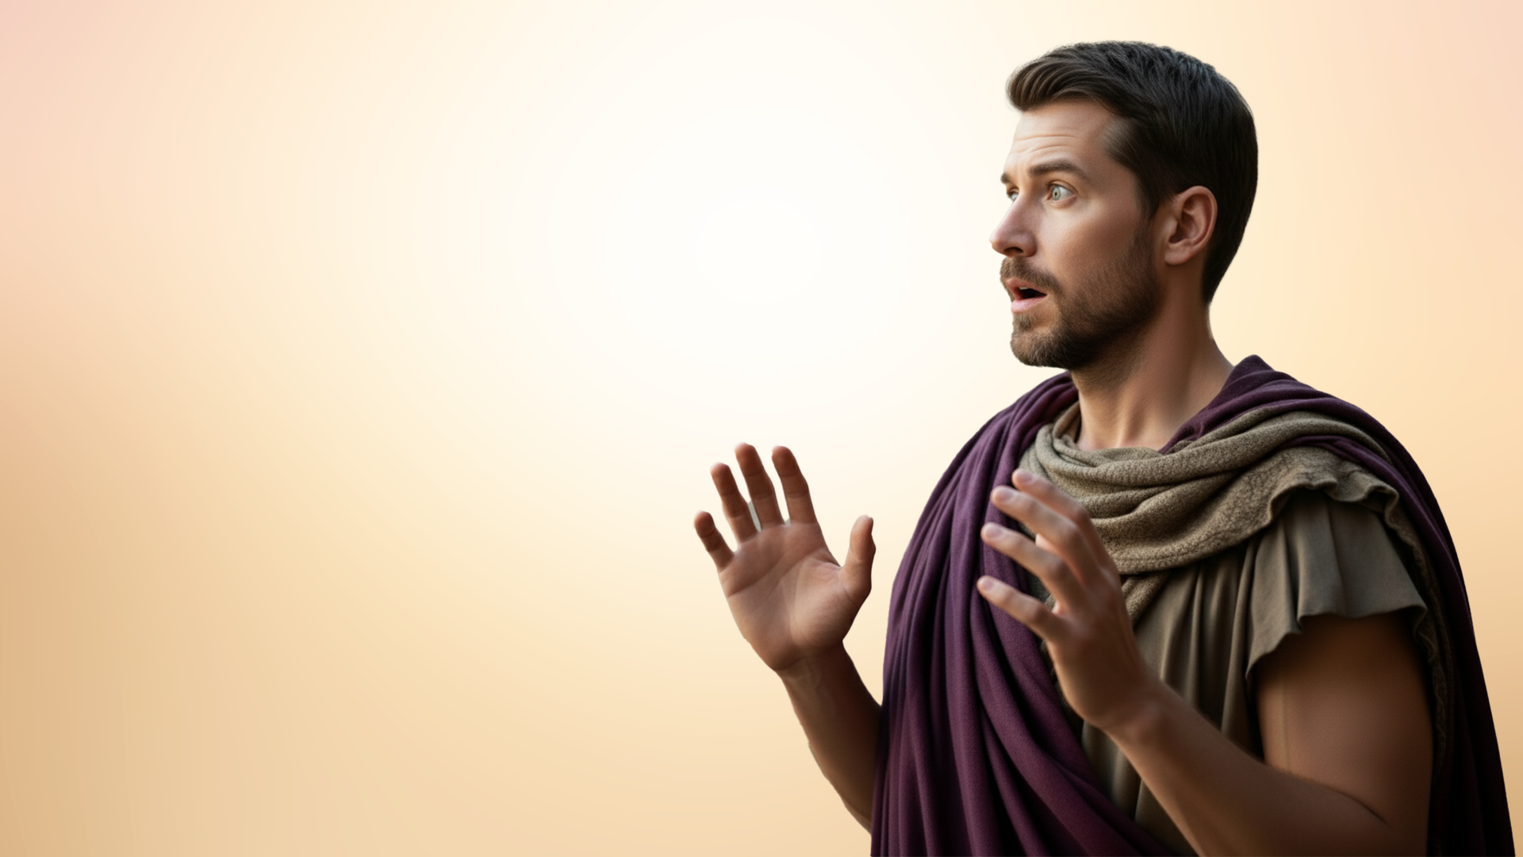
    Los judíos tocaron el punto débil de Pilato: “Si a este sueltas, no eres amigo de César” (Juan 19:12).

Slide 14
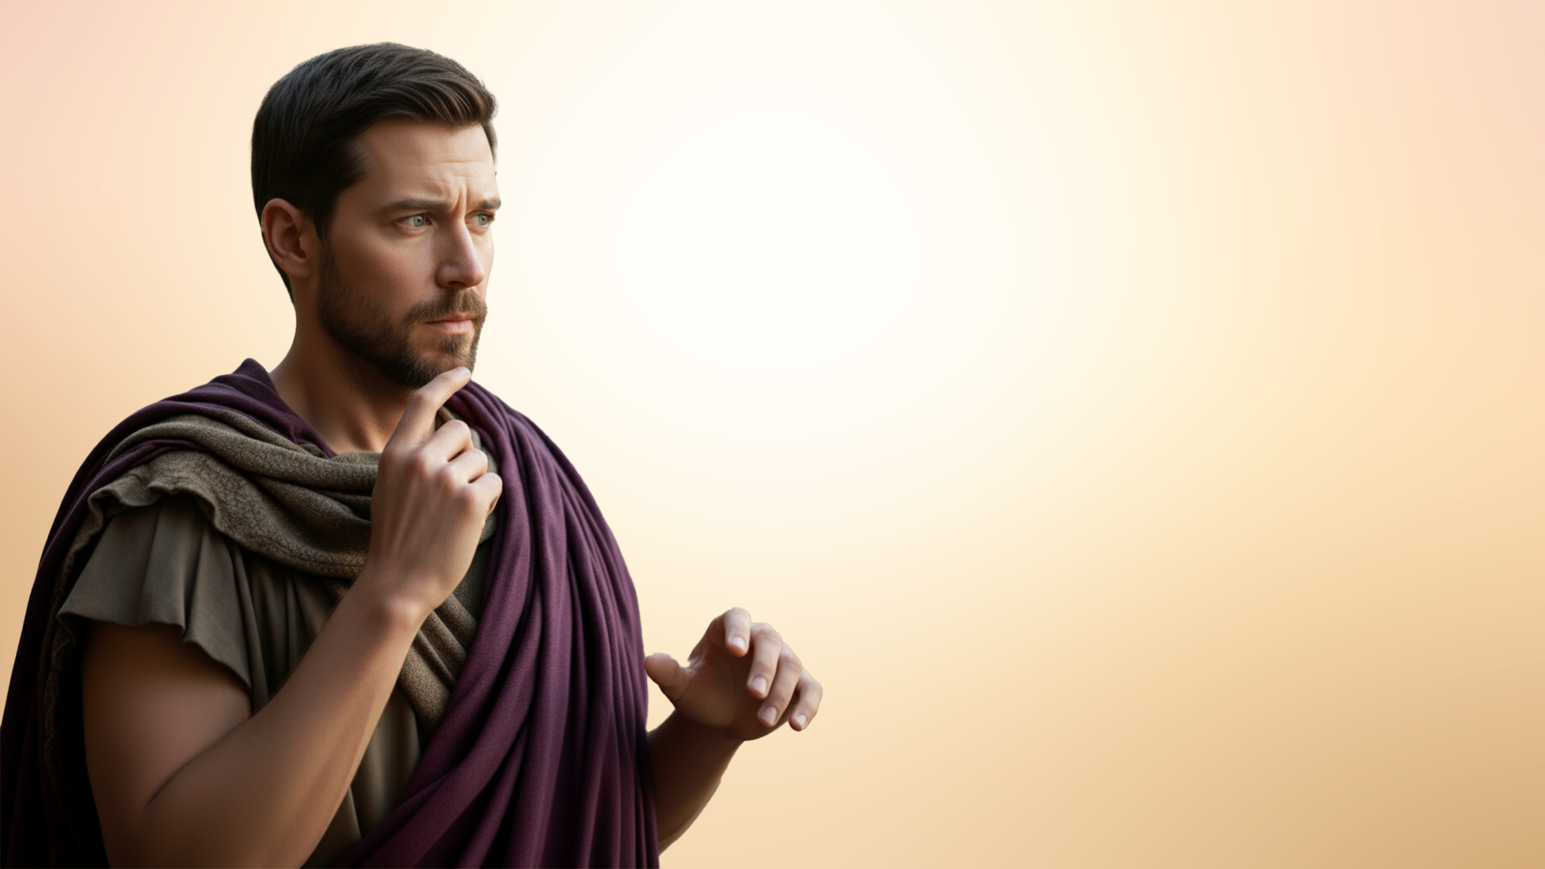
    ¿Cómo defender la inocencia de Jesús, haciendo justicia y al mismo tiempo no enemistarse con la multitud y los líderes judíos?

Slide 15
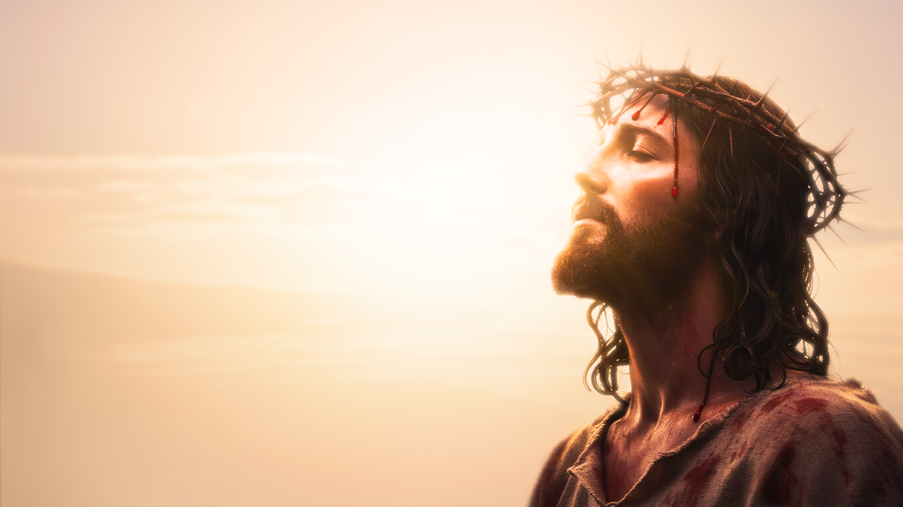
    LA MUERTE DE JESÚS, PARA LA EXPIACIÓN DEL PECADO, ES DÉBITO DE TODOS.

